Slide 1
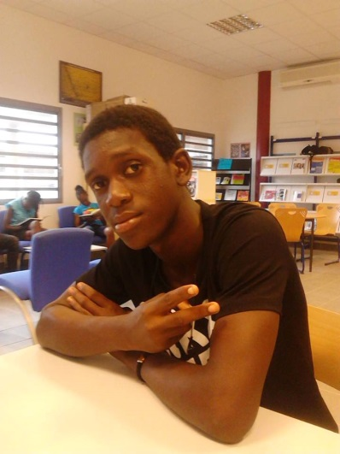
Le CDI :
C’est bon pour la santé !

Slide 2
Clique « J’aime »
Pour FLEXI BODY !

Slide 3
Je connais Michelle, Chris, Gérald et Murphy…
Quelqu’un les connais ici ?

Slide 4
DONC :
Pas besoin d’être un pirate pour avoir des informations sur quelqu’un !
(textes, photos, vidéo)

